Slide 1


Estoque Certo

Slide 2
Quem somos nós ?

Slide 3
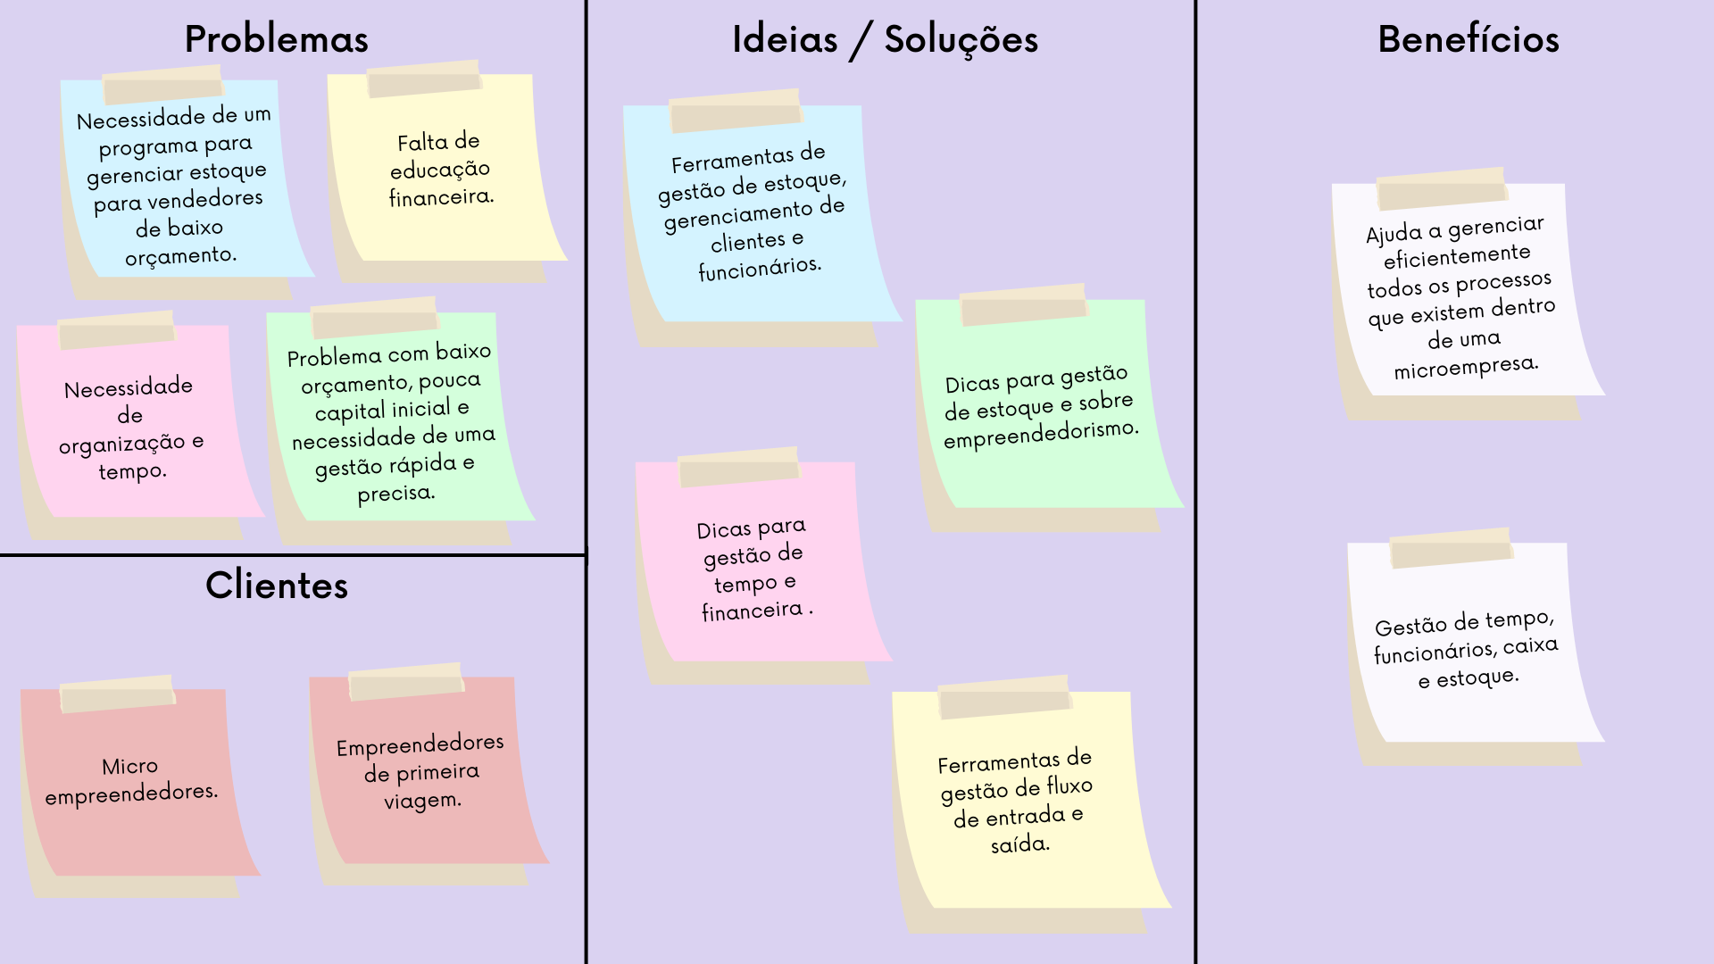

Slide 4
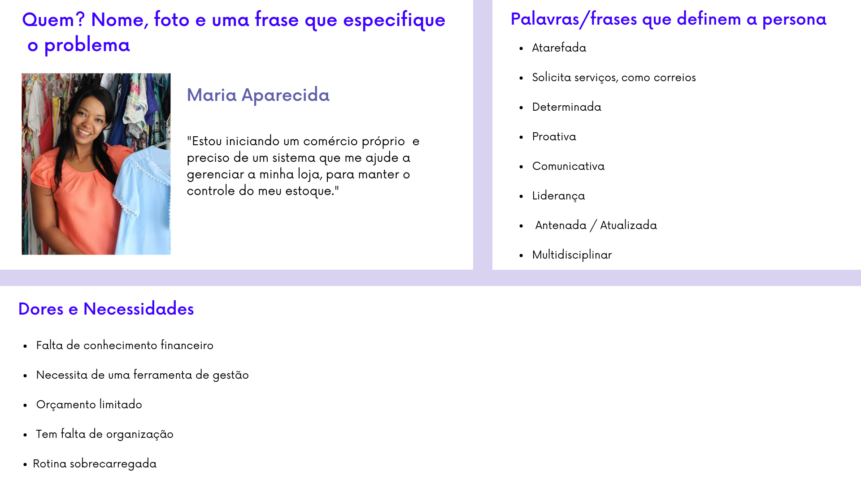

Slide 5
Nome : Maria Aparecida
Idade : 30
Sente Dores no corpo
Sente Estresse
Sente Ansiedade
Sente Cansaço
Sente Pressionada
Pensa no futuro
PENSA E SENTE ?
Redes sociais(Tik Tok, Instagram, Facebook).
Market Place(Facebook, OLX)
Jornal
Filmes \ Series
Whatsapp
Noticias politicas
As(os) clientes
As amigas e amigos
OUVE ?
VÊ ?
FALA E FAZ ?
Vendas de produtos ou serviços
Fala sobre o trabalho
Trabalha em excesso
Fala com muitas pessoas
Quais são as DORES ?
Quais são as NECESSIDADES ?
Falta de organização
Muitas tarefas simultâneas
Falta de tempo
Falta de distribuição de tarefas
Precisa de uma sistema de gerenciamento para ajudar na organização de tarefas e controle de produtos.
Obter controle simplificado e direto de tudo o que entra e sai de dentro da empresa.

Slide 6









Jornada do usuário
Fases (utilizador)
ACESSA O SITE
REALIZA O CADASTRO
REALIZA O LOGIN
ACESSAR A DASHBOARD
Faz
(ações do usuário)
Inseri Dados de Entrada
Inseri Dados da Empresa
Inseri Dados de Endereço
Fazer o cadastro de produto
Fazer controle de estoque
Realizar Venda
Procura o site na barra de pesquisa
Inseri o E-mail
Inseri a Senha
Sente
(dores do usuário)
Pensa
(usuário)
“Como deve ser esse site”
“Ai, quanta burocracia”
“Porque será que eles precisam do meu endereço”
“Finalmente conclui o cadastro”
“Agora é mais rápido”
“Agora sim, tenho as informações que eu queria”
Proposta
(mudanças)
Após o cadastro, fazer a realização do login automático, para minimizar o tempo
Deixar a dashbord bem intuitiva para não confundir o usuário
Botões maiores para melhor sinalização
Separar o cadastro em etapas para não parecer longo

